Slide 1

Kaos Kilisesi Korint
1. Korintliler mektubu
Ders 13 – BEDENİN DİRİLİŞİ (bölüm 15)

Slide 2

Para toplaması + yolculuk 16
Diriliş 15
Bölünmeler
1-4
„
1
16
15
2
14
3
1.Korintliler
İSKELET
Ruh vergileri
12-14
13
4
12
5
Zina 5
Dava açmak 6
11
6
Rabbin sofrası 11
10
7
Başörtü 11
9
8
Evlilik 7
Kurban eti 8-10

Slide 3
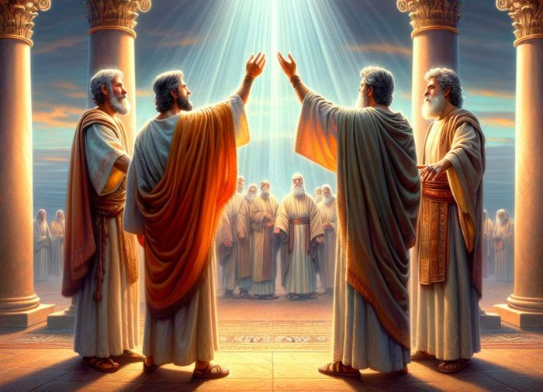
10. Problem: Para Toplaması + Yolculuk planları (Bölüm 16)
1) Para toplamak meselesi (16:1-4)
"Fukaraları
hatırlayın!"
1.Kor 16:1
Kutsallar için para toplamak meselesine gelelim.
Gal 2:9-10
9 Yakup, Kifas ve Yuhanna Allahevinin direkleri diye geçiyorlar. Onlar bana verilen merhameti görüp bana ve Bar-Nabas'a sağ ellerini uzattılar, beraber-liğimiz belli olsun diye. Biz bütün milletlere gidecekmişik, onlar da Yahudilere.
10 Sadece bizden rica ettiler, fukaraları hatırlayalım. Benim de zaten niyetim vardı, tam onu yapayım.
"Onu zaten
düşündüm"
Fukaralar = Yeruşalim kilisesi
Rom 15:25-27 "... zaten onlara borç-ludurlar. Çünkü milletler madem onların ruh şeylerini paylaştılar, lazım beden şeylerle de onlara hizmet etsinler.
2.Kor 8:1-9:15

Slide 4
10. Problem: Para Toplaması + Yolculuk planları (Bölüm 16)
1.Kor 16:1-4
1 Galatiya sancağındaki topluluklara nasıl ısmarladımsa, siz de öyle yapın:
2 Her haftanın birinci gününde, her biriniz o kadarını bir kenara koysun, ne kadar Allah ona arttırdıysa. Öyle ki, ben ne zaman gelirsem, para toplamak olmasın.
3 Ve size geldim mi, kimleri uygun görürseniz, ben onlara mektuplar verip Yeruşalim'e yollayacam, sizin yardımlarınızı götürsünler. 4 Eger benim için gitmek uygunsa, onlar benimle birlikte gelecekler.
"birinci günde" - pazar günü para toplamak tapınmanın bir paçası değildi, sadece pratik bir uygulama.
"ne kadar Allah ona arttırdıysa" - bütün bağışlar gönüllü olmalı; onlara ondalık demek yanlıştır.
"onlara mektuplar verecem" - toplanılan paraları idare etmek çok hassas bir konudur. Pavlus 2bana para verin1 demedi, kasayı kontrol etmedi.

Slide 5
10. Problem: Para Toplaması + Yolculuk planları (Bölüm 16)
1) Apostolların müjdesini hatırlayın (15:1-11)
1.Kor 16:5-9
5 Makedoniya sancağından geçtikten sonra size uğrayacam. (Çünkü Makedoniya'dan geçecem).
6 Belki de sizde kalacam, hem de kışı bile geçirecem. Öyle ki, nereye gidersem, siz beni geçirip oraya yollarsınız.
7 Çünkü istemiyorum, sadece uğrarken görüşeyim sizinle. Ama umut ediyorum, sizinle vakıt geçireyim, eger Rab izin verirse.
8 Ama Pentikost Bayramına kadar Efes kasabasında kalacam.
9 Çünkü bana bir kapı açıldı, Rab için büyük ve kuvvetli işler yapayım. Çok kişi de karşı çıkıyor."

Slide 6
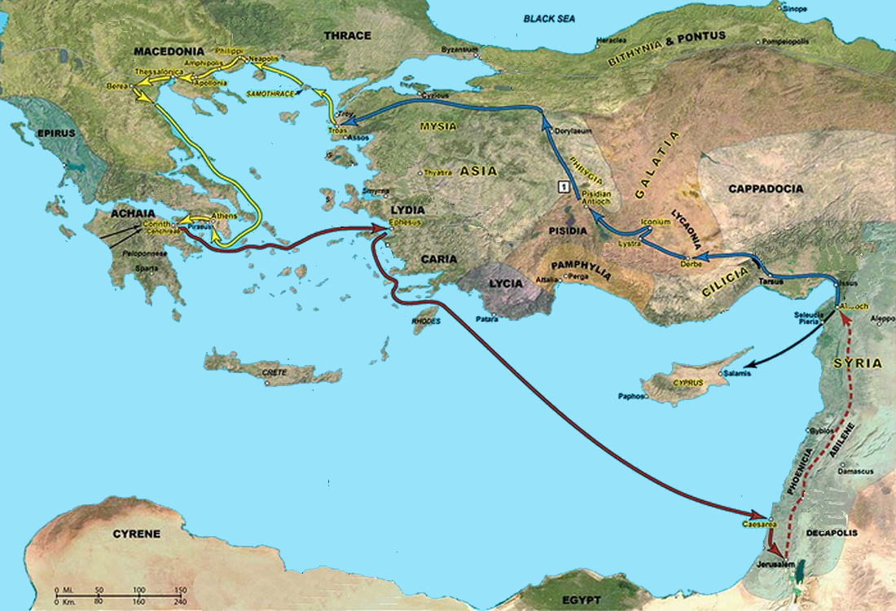
2. müjdeleme gezisi: Apo 15:36 - 18:23
Filipi
Selanik
Veriya
Troas
Akvila + Priskila
Derbe
Listra
Konya
Atina
Korint
Efes
ANTAKYA
Pavlus'un 2. müjdeleme gezisinin ağırlığı: YUNANİSTAN. Önce onun kuzey bölgesi Ma-kedonya'ya gidip Filipi, Selanik ve Veriya'da topluluk kuruyor. Sonra güney bölgesi olan Ahaya'da Atina ve Korint'i ziyaret ediyor.
Barnabas ve Markos
Yeruşalim

Slide 7
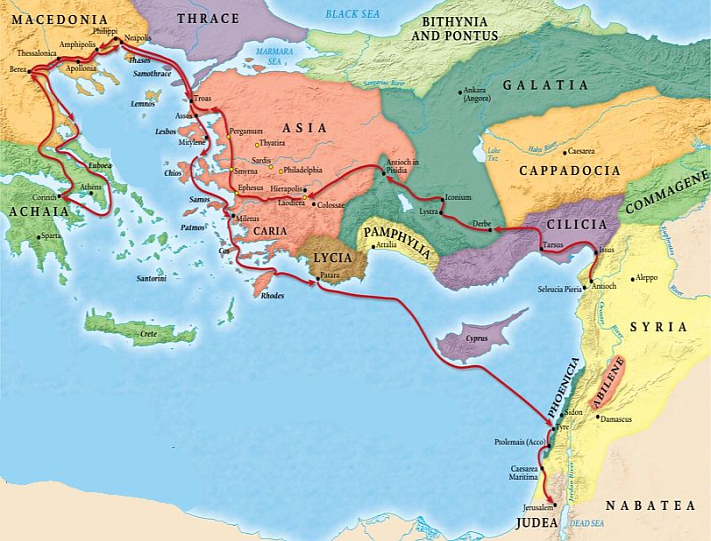
3. müjdeleme gezisi: 18:24 - 21:16
Makedonya
Troas
Efes
Ahaya
Miletus
ANTAKYA
Tirus
Ptolomais
Kayseriye
Yeruşalim
Yeruşalim
Yeruşalim

Slide 8
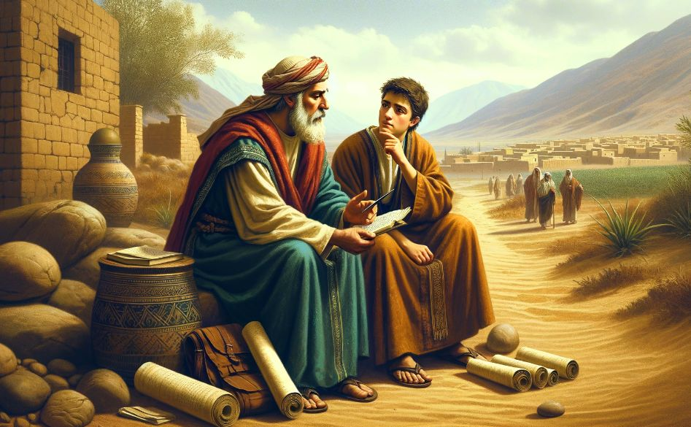
10. Problem: Para Toplaması + Yolculuk planları (Bölüm 16)
1.Kor 16:10-12
10 Timoteyus gelirse, bakın, o yanınızda kalınca, sebep olmasın da korksun. Çünkü o da, aynı benim gibi Allahın işinde işliyor.
11 Kimse onu hor görmesin! Onu tatlılıkla yolcu edin, bana dönsün. Çünkü ben onu bütün kardeşlerle bekliyorum."
12 Apolos kardeşe gelelim: ben ona çok yalvardım, kardeşlerle birlikte size gitsin. Ama onun hiç de niyeti yok, şimdi size gelsin. Gene de ilk fırsatta size gelecek.
Timoteyus
- adın anlamı: "Allahtan korkan"
- 1.Tim 1:18 "Ey Timoteyus, evladım benim, senden için önceden peygamberlik sözleri geldi. Ben de sana şöyle bir görev emanet ediyorum: O sözlerle iyi muharebede dövüş."

Slide 9
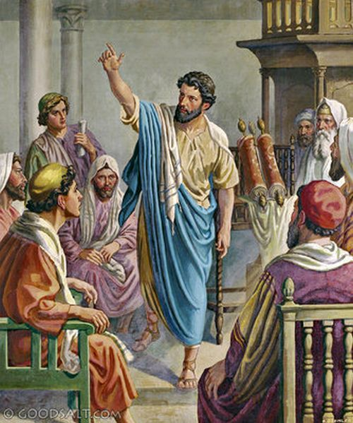
10. Problem: Para Toplaması + Yolculuk planları (Bölüm 16)
1.Kor 16:10-12
12 Apolos kardeşe gelelim: ben ona çok yalvardım, kardeşlerle birlikte size gitsin. Ama onun hiç de niyeti yok, şimdi size gelsin. Gene de ilk fırsatta size gelecek.
"Apollos"
- Pavlus Efes'te iken Apollos Koirnt'teki işini devam ettir.

Slide 10
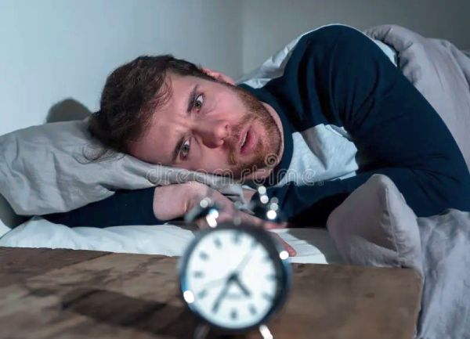
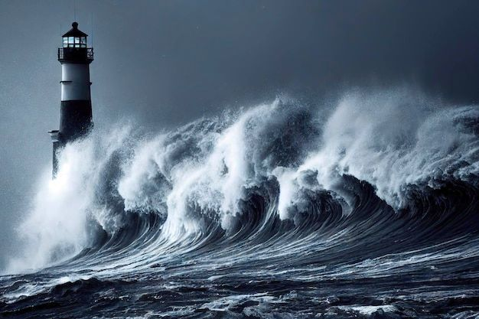
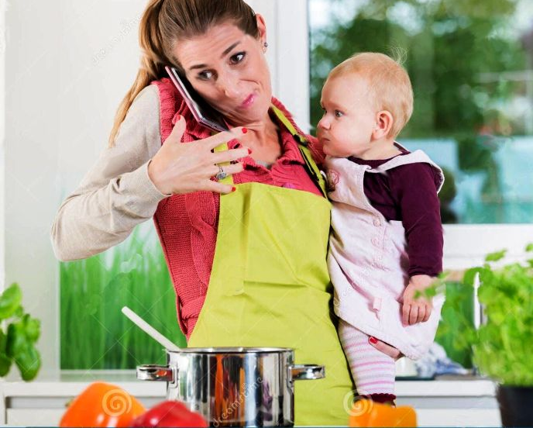
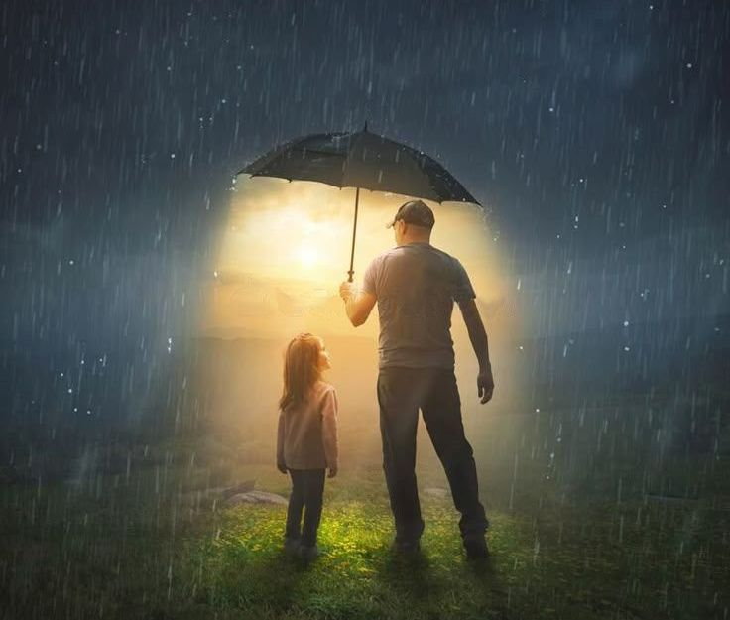
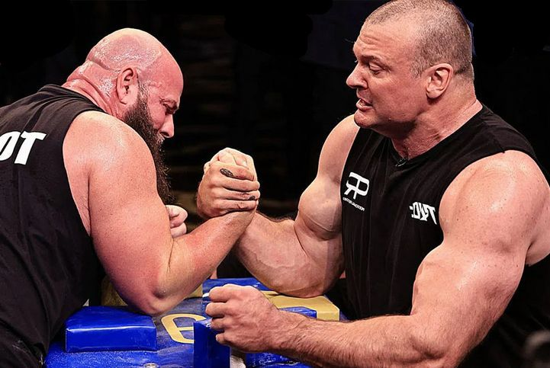
1.Kor 16:13-14
Uyanık durun
imanda sağlam durun
Kuvvetli olun
Erkekçe davranın
Her ne yaparsanız sevgiyle yapın

Slide 11
10. Problem: Para Toplaması + Yolculuk planları (Bölüm 16)
1.Kor 16:15-16
15 Kardeşler, sizden bir şey rica edeyim: Stefanus'un ev halkını tanıyorsunuz. Onlar Ahaya sancağında birinci imanlıların arasında idi, ve kendilerini kutsallara hizmet etmeye verdiler.
16 İşte, siz böyle kişileri, hem de işe katılan ve çalışan herkesi sesleyin.
Stefanus - ilk yemişi
1.Kor 1:14-16
Allaha çok şükür, Krispus ve Gayus'tan başka hiç kimseyi vaftiz etmedim. 16 Evet, bir de İstefanas'ın ev halkını vaftiz ettim. Ondan başka hatırlamıyorum, kimseyi vaftiz edeyim.
Rabbe hizmet - kutsallara hizmet
"Rab için" birşeyler yapmak çok defa bencillik için bahana - ama kardeşlere hizmet kendini unutmak demektir
"sesleyin" - ancak hizmet ettiğin ölçüde insanlarda itaat bekleyebiliriz.

Slide 12
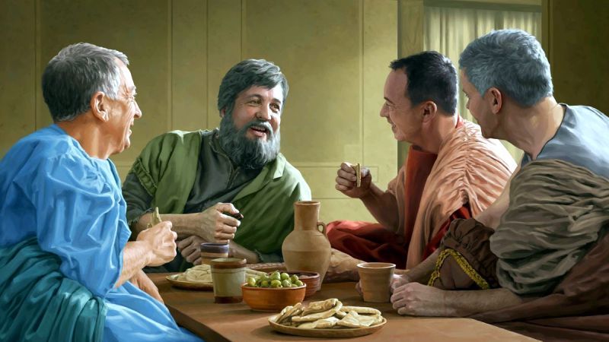
10. Problem: Para Toplaması + Yolculuk planları (Bölüm 16)
1.Kor 16:17-18
17 İstefanas, Fortunatus ve Ahaykus'un geldiğine sevindim. Sizin yokluğunuzu bana unutturdular.
18 Çünkü benim ruhumu ve sizin de ruhunuzu tazelediler. Onun gibi kişilere saygı gösterin.
"yokluğunuzu bana unutturdular"
Herhalde o 3 kardeş Korint kilisesinden Efes'e geldiler, Pavlus'u ziyaret etmek için.

Slide 13
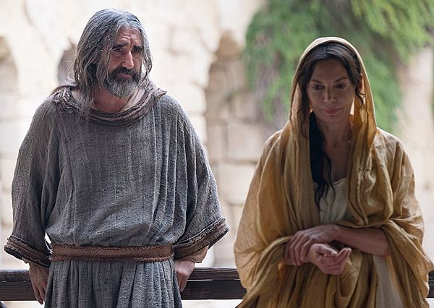
10. Problem: Para Toplaması + Yolculuk planları (Bölüm 16)
1.Kor 16:19
Asya sancağındaki topluluklar size selam gönderiyorlar.
Akvila ile Priska ve onların evindeki topluluk size Rab'de yürekten selam söylüyorlar.
Rom 16:3-5
3 Priska ve Akvila'ya selam söyleyin. Onlar Mesih İsa'da benim iş arkadaşlarımdır.
4 Benim hayatım için kendi yaşamlarını bile riske attılar. Değil sade ben, milletlerden olan bütün topluluklar da onlara şükür ediyorlar.
5 Onların evindeki topluluğa da selam söyleyin.
Apo 18:2 - Roma'dan kovulup Korint'e taşındılar (AP)
Apo 18:18 - Pavlus'la birlikte Efes'e yolculuk (PA)
Apo 18:26 - Apolos'a ders veriyorlar (PA)
Rom 16:3 - Roma'da ev toplantısı (PA)
1.Kor 16:19 - Efes'te ev toplantısı (AP)
2.Tim 4:19 - Pavlus onlara selam gönderiyor (PA)

Slide 14
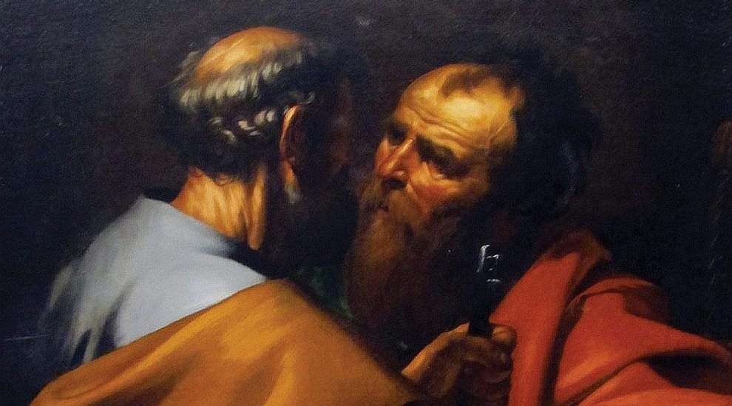
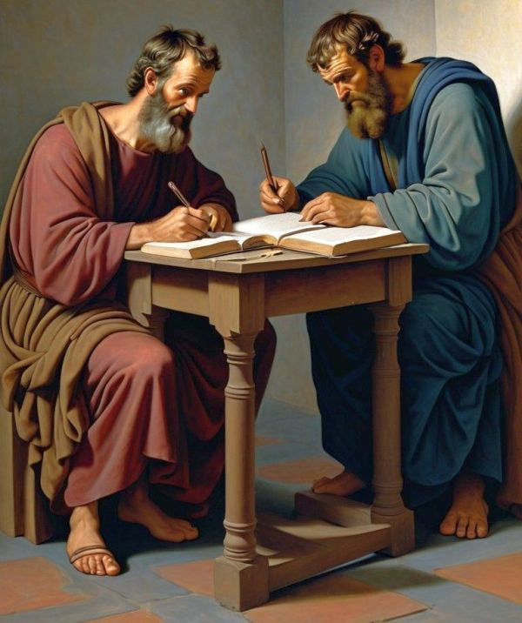
10. Problem: Para Toplaması + Yolculuk planları (Bölüm 16)
1.Kor 16:20-24
20 Bütün kardeşler size selam gönderiyorlar.
Birbirinizi kutsal bir öpücükle selamlayın.
21 Ben, Pavlus, bu selam sözü kendi elimle yazıyorum.
"kutsal öpücük"
- şükürleşmek gibi: ama erkek erkeğe, kadın kadına
- imanlı hayatının önemli bir parçası: Rom 16:16; 2.Kor 13:12; 1.Sel 5:26; 1.Pet 5:14
- öpücük sadece selamlaşma değil, ama kişisel bir antlaşma.
- Herkes Yahuda'nın öpücüğü hatırlardı
"kendi elimle"
- Pavlus herhalde sözleri bir sekretere dikte ederdi
- ancak son sözleri bir imza gibi kendi elleriyle yazardı

Slide 15
10. Problem: Para Toplaması + Yolculuk planları (Bölüm 16)
"lanetli olsun"
- Grekçe: anatema; İbranice: "hram" (haram)
- Asıl anlam: "kutsal" = Rabbin kullanması için ayrılmış. Eğer uygunsuz biçimde kullanılırsa, lanet ve yargı getiriyor
"Maranata"
"mar-an atha" = "Rabb-imiz geliyor"
Bazıları burada bir bağlantı görüyor: "Kim Rabbi sevmezse o lanet altındadır ve Rabbin gelişinde o belli olacak:
Mat 7:22 O günde çok kişi bana diyecek: 'Rab, Rab, biz senin adında peygamberlik etmedik mi? Senin adında kötü ruhları uğratırmadık mı? Senin adında bir sürü mucize yapmadık mı?' 23 O zaman onlara açık açık diyecem ki: 'Sizi hiç tanımadım. Gidin karşımdan, sizi kötülük işleyenler'.
1.Kor 16:22-24
22 Bir kişi Rabbi sevmezse, o lanetli olsun.
Mar-anata (hani, Rabbimiz, tez gel!)
23 Rab İsa'nın merhameti sizinle olsun.
24 Rab'deki sevgim hepinizle birlikte olsun. Amin.

